Slide 1
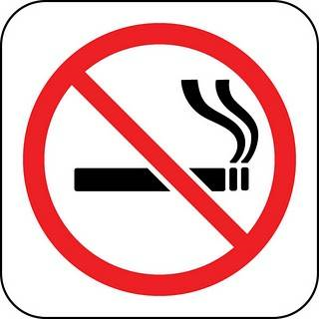
31 Mayıs ‘Tütünsüz Bir Dünya Günü’ (2022)
Sağlıklı Bir Toplum İçin
Tütün Endüstrisi ile Mücadele Etmek
Sağlık Çalışanlarının Mesleki Sorumluluğudur.

